Slide 1

UŽMARŠTIES APIBRĖŽIMAS
1. Praradimas atminties, kurią reikėjo išsaugoti.
2. Praradimas meilės, kurią būtina turėti.
3. Nepaisymas to, kas privaloma atsiminti.

Slide 2
Dabar aš jūsų paklausiu,
Ar pamiršote mane?

Slide 3
Jeigu pamiršote, priminsiu, kas aš buvau

Slide 4
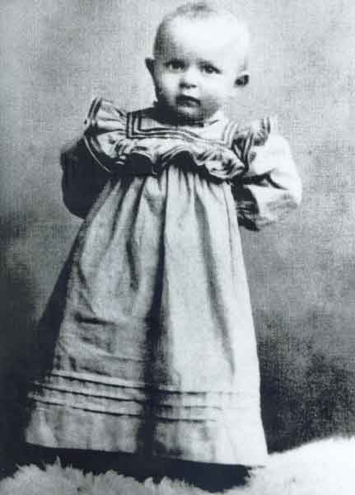
Sveiki, aš Lolekas! Toliau - mano gyvenimo istorija.
Gimiau gegužės 18 Vadovice,
Lenkijoje.

Slide 5
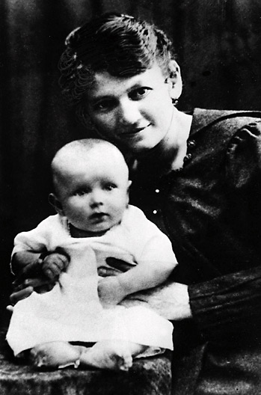
Čia mano mama, Emilija. Ji gyveno
su Dievu, bet kartu
man dovanojo didžiausią dovaną – gyvenimą.

Slide 6
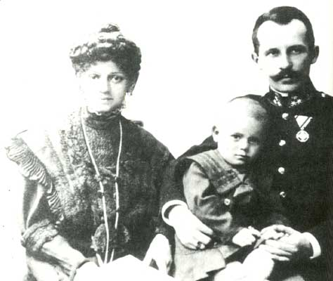
Tėvai mane paliko labai greitai;
aš turėjau eiti vienas...

Slide 7
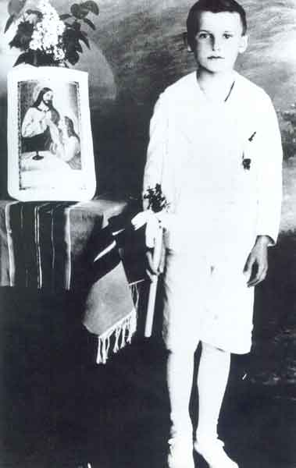
Buvau 8 metų,
kai sutikau geriausius Draugus, ir niekada
jų neišdaviau...

Slide 8
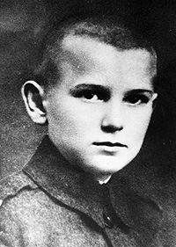
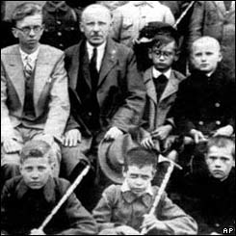
Buvau linksmas jaunuolis, mėgau futbolą, plaukymą.
Buvau labai geras studentas.

Slide 9
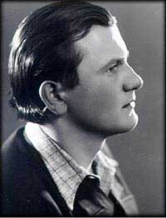
Užaugęs mėgau vaidinti, bet mano draugai įkalbėjo mane,
kad aš tą dalyką tęsčiau ir mane įtikino...

Slide 10
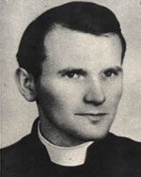
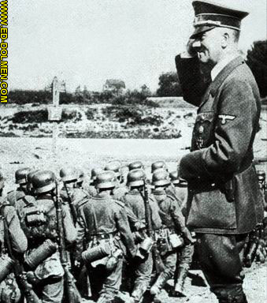
Išgyvenau antrojo
Pasaulinio karo siaubą
Prie nacių negalėjau lankyti mokyklos ir net slaptai neleido mokytis

Slide 11
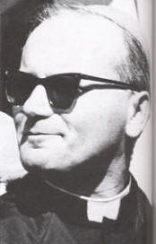
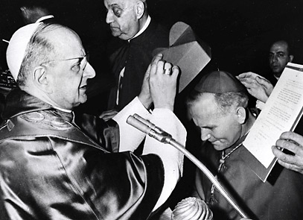
Patikėjau savo gyvenimą į Draugo rankas ir kiekvieną kartą norėjau vis daugiau…

Slide 12
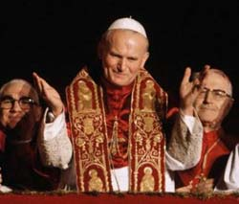
Vieną dieną mane paskyrė būti atsakingu už jūsų bendruomenę.
Tada mano ir tikriausiai jūsų gyvenimas pasikeitė.

Slide 13
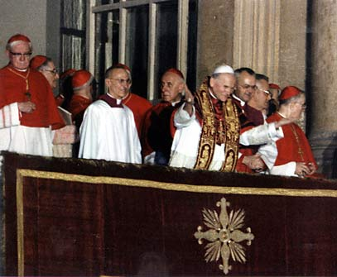
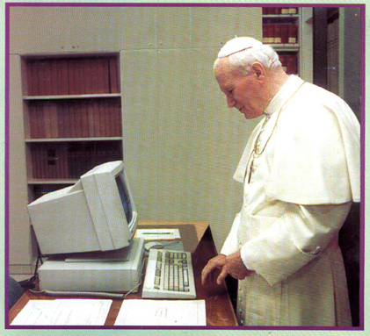
Turėjau dirbti daug
Turėjau dirbti daug
ir naudotis visomis
prieinamomis
priemonėmis
ir išmintingais
visų patarimais.

Slide 14
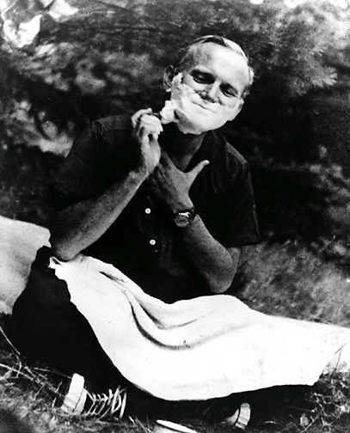
Buvo žmonių, kurie galvojo, kad aš ne toks, kaip visi žmonės, bet jie klydo

Slide 15
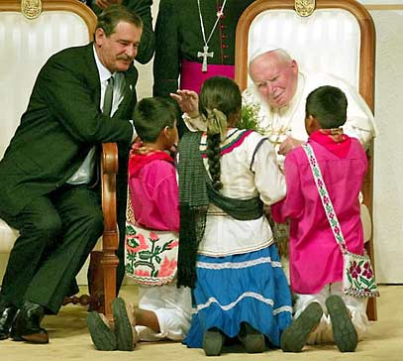
Aš įsigijau draugų...

Slide 16
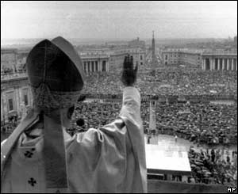
Tik keletą...

Slide 17
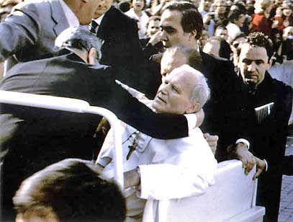
Kartą aš kritau...

Slide 18
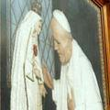
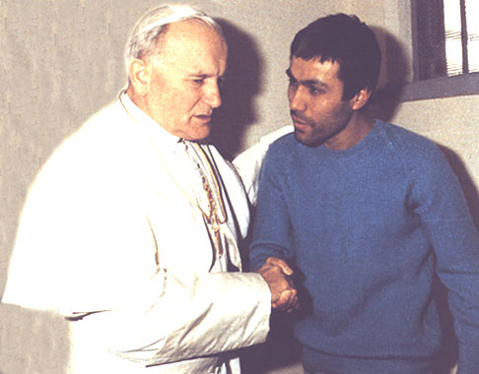
Bet su Meile aš pakilau
ir atleidau

Slide 19
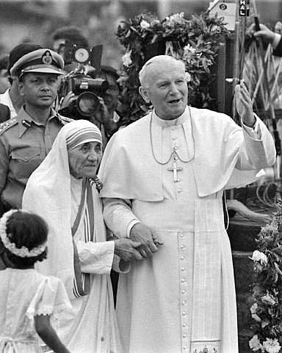
Supratau, kad aš ne vienas
buvo žmonių, kurie su manimi dalinosi meile kitiems

Slide 20
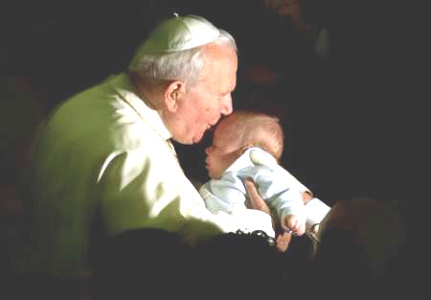
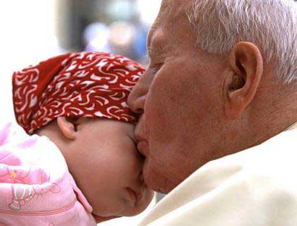
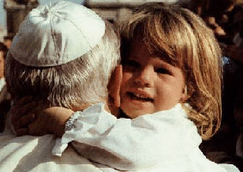
Ir mano meile vaikams...

Slide 21
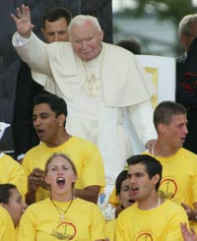
Mano meile jaunimui, kurio aš tiek kartų ieškojau ir pagaliau jie atėjo pas mane

Slide 22
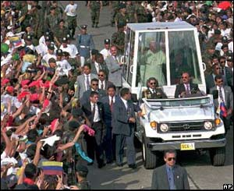
Aš keliavau ir pažinau jus

Slide 23
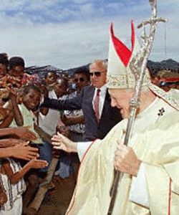
Daug kartų buvome drauge...

Slide 24
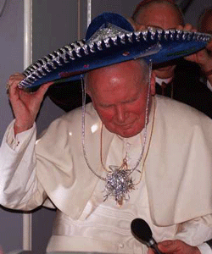
Supratau, kad ji meksikietiška!

Slide 25
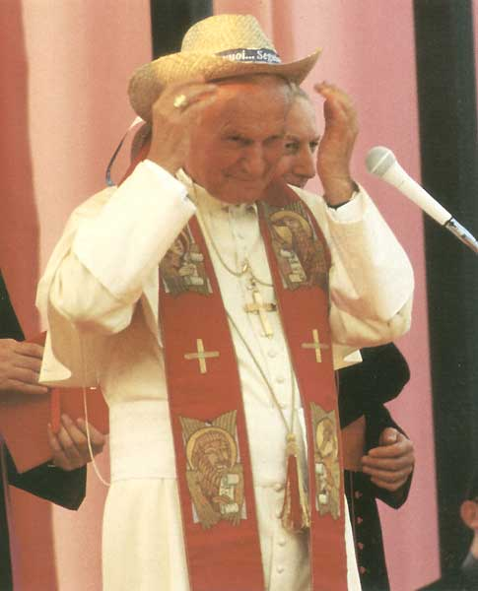
Aš noriu būti panašus į jus

Slide 26
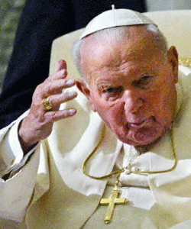
Daug kartų buvome drauge...

Slide 27
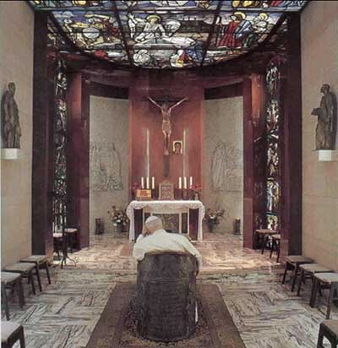
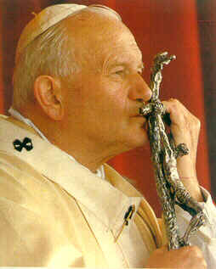
Norėčiau likti su jumis, bet atėjo laikas pasimatyti su Draugu
Ir Jam pasakyti,
SAVO MISIJĄ BAIGIAU!

Slide 28
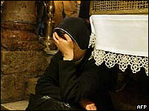
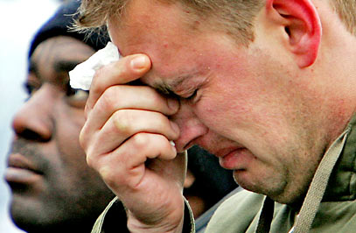
Aš mačiau, kaip žmonės verkė dėl manęs

Slide 29
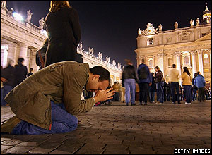
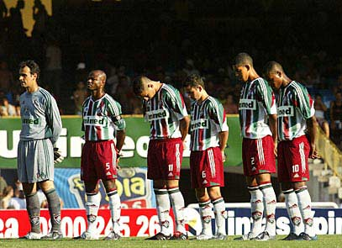
Mačiau juos labai liūdnus

Slide 30
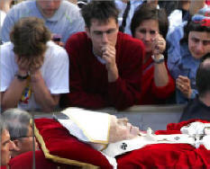
Mačiau, kaip jie pergyveno netekę manęs

Slide 31
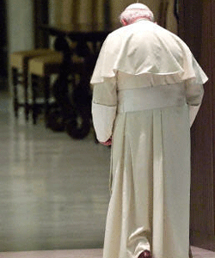
Nesijauskite, kad einate vieniši, aš niekada taip nesijaučiau!

Slide 32
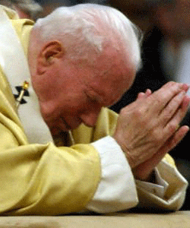
Aš dėl jūsų dažnai prašiau...

Slide 33
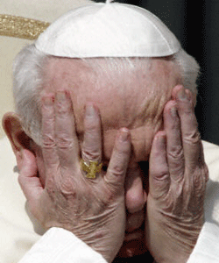
Taip pat dėl jūsų nuodėmių...

Slide 34
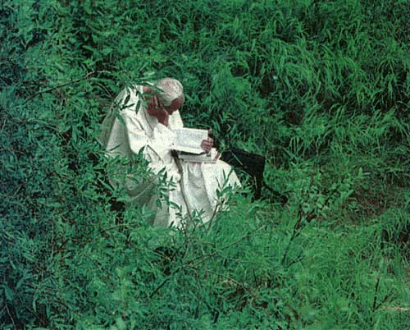
Visą laiką maldavau Dievą...

Slide 35
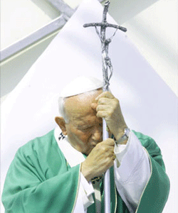
Laikiau jį
(pastoralą) tvirtai

Slide 36
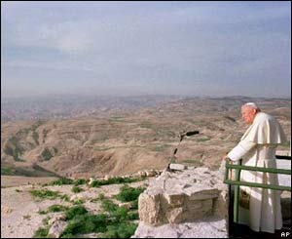
Matykite Jo Didybę, kuri tokia didelė, palyginus su mažais rūpesčiais

Slide 37
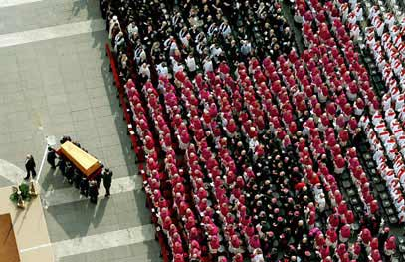
Ačiū, kad buvote su manimi!

Slide 38
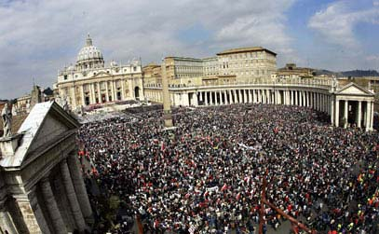
Ačiū, kad parodėte, kaip manęs jums reikėjo!

Slide 39
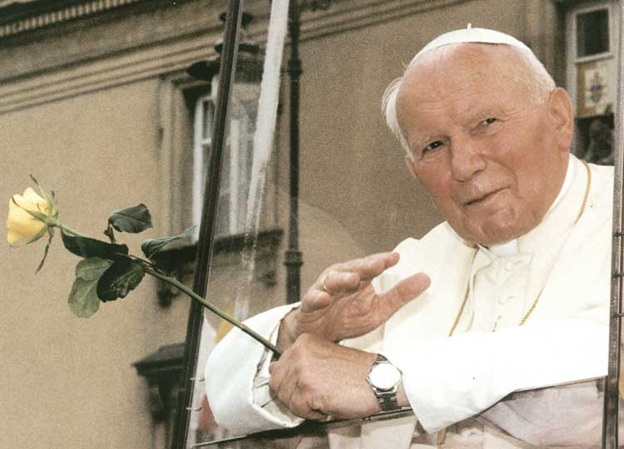
Ir man jūsų reikia

Slide 40
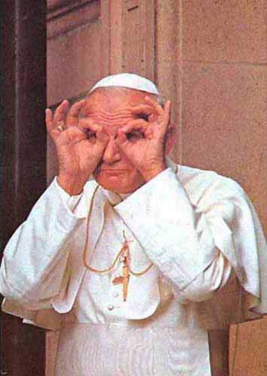
Ir aš jus stebėsiu

Slide 41
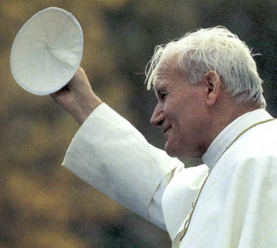
Aš niekada jūsų nepamiršiu

Slide 42
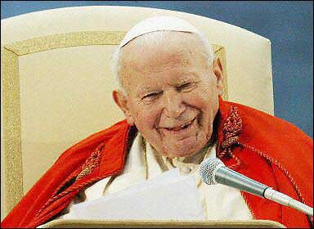
Prisiminkite mane besišypsantį!

Slide 43
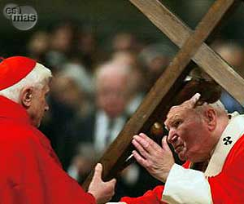
Padėkite savo artimui, kuris stengsis pažinti Kristų

Slide 44
Ir kad jie ko nors nepamirštų

Slide 45
aš norėčiau neišeiti, ir nors jus paliksiu, būsiu su jumis iki pasaulio pabaigos!

Slide 46
Šv. Jono Pauliaus II
100 gimimo metinėms
a t m i n t i

Slide 47
Prašau šį kūrinėlį pasiųsti kitiems

Slide 48
10 skaidrių fone - Lenkijos vėliava,
38 skaidrėse - Vatikano vėliava.
Tekstą iš anglų kalbos vertė Dominikas A.
Nauja PPS redakcija – kan. Broniaus Šlapelio.

Slide 49


